Slide 1
«Перспективы развития муниципальной системы образования в зеркале национальных проектов образования»
Начальник управления образования администрации Ковровского района
Ирина Евгеньевна Медведева
24 августа 2018 года

Slide 2
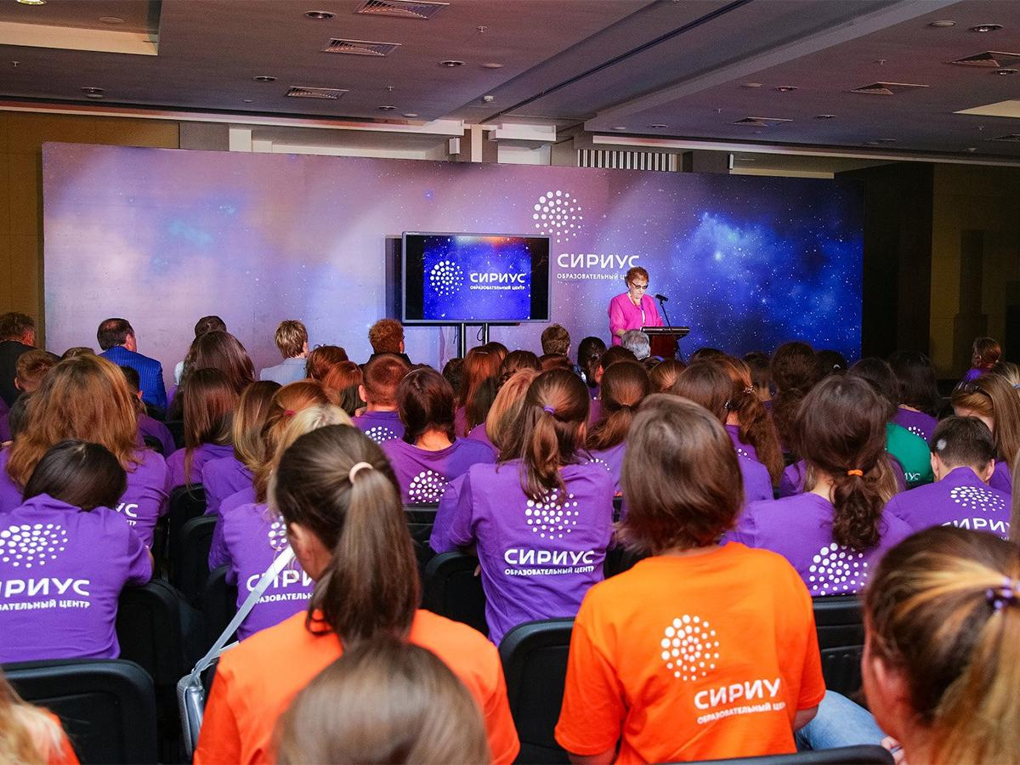
«Смелые мечты работают на большую цель. Мы должны раскрыть талант, который есть у каждого ребенка, помочь ему реализовать свои устремления. В школьных классах формируется будущее»
В.В. Путин

Slide 3
Основные направления
программы
1. Разработка и внедрение новых программ по материальной поддержке семей при рождении и воспитании детей.
2. Разработка мер, обеспечивающих поддержку детства:
обеспечение доступности и качества образования детей;
организация региональных центров психолого-педагогической и социальной помощи детям;
доступность и возможность получения детьми дополнительного образования;
качество и доступность получения детьми современной медицинской помощи;
развитие и популяризация детско-юношеского спорта;
создание региональных центров и образовательных организаций для обеспечения обучения и поддержки детей инвалидов;
организация центров, которые будут работать с одаренными детьми;
создание и развитие современных центров отдыха и туризма детей;
разработка мер, обеспечивающих повсеместность и доступность культурного развития детей;
обеспечение детей качественными продуктовыми товарами.

Slide 4
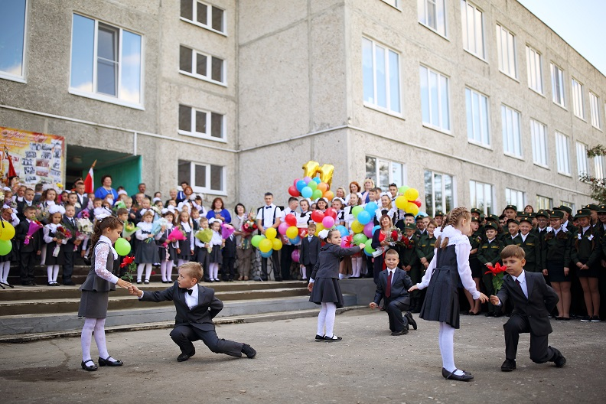
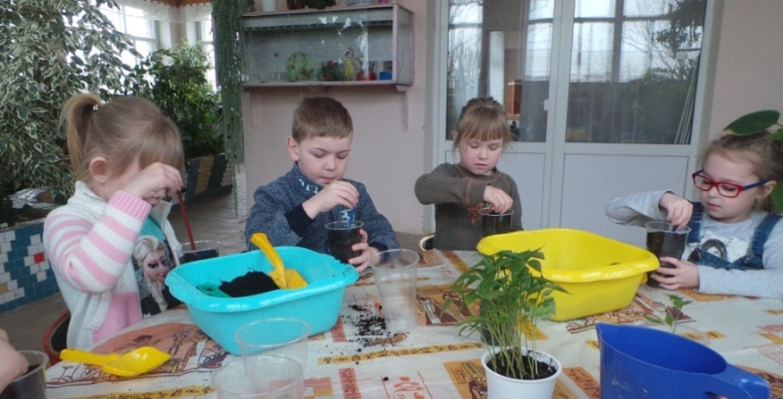
Расходы на сферу образования в 2017 году
455 млн. 103,5 тыс.
рублей

Slide 5
Выполнение «майских» указов
Президента РФ по повышению заработной
платы отдельных категорий педагогических работников, руб.
(средняя зарплата по данным официальной статистики)

Slide 6
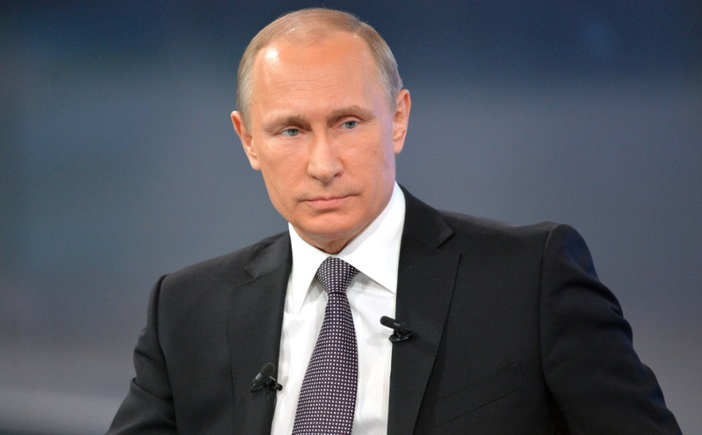
«Обеспечение глобальной конкурентоспособности российского образования, вхождение Российской Федерации в число 10 ведущих стран мира по качеству общего образования; воспитание гармонично развитой и социально ответственной личности на основе духовно-нравственных ценностей народов Российской Федерации, исторических и национально-культурных традиций»
В.В.Путин
Указ Президента РФ от 7 мая 2018 года №204 «О национальных целях и стратегических задачах развития Российской Федерации на период до 2024 года»

Slide 7
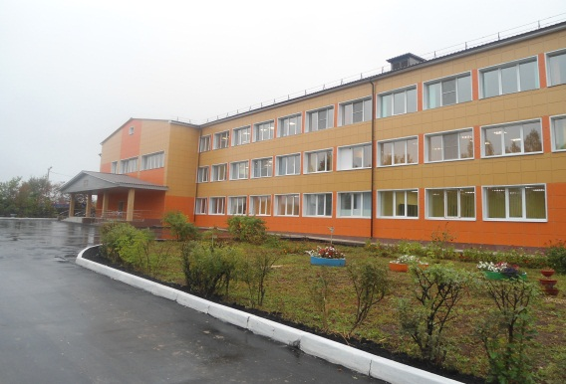
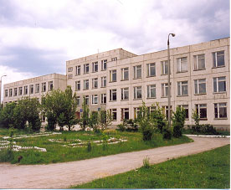
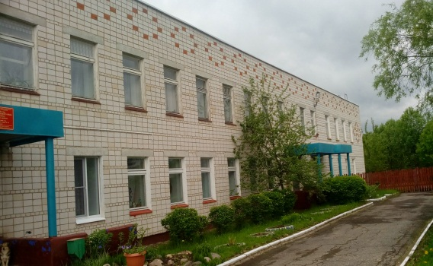
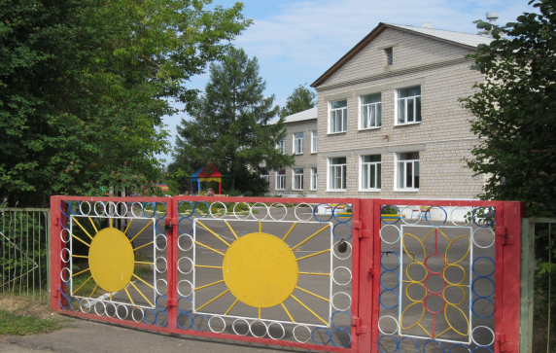
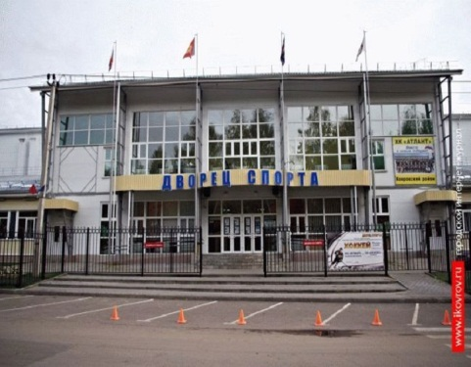
Сеть образовательных учреждений Ковровского района
13
общеобразовательных школ
10
дошкольных образовательных учреждений
2
учреждения дополнительного образования

Slide 8
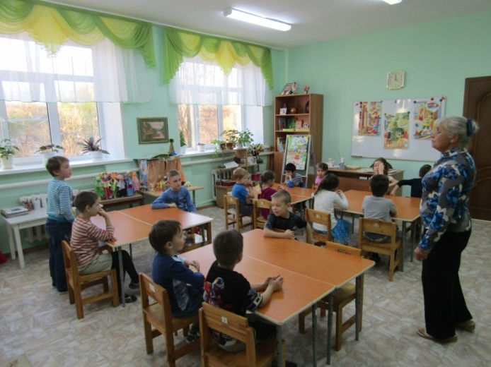
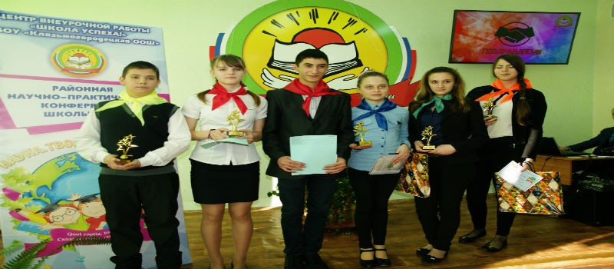
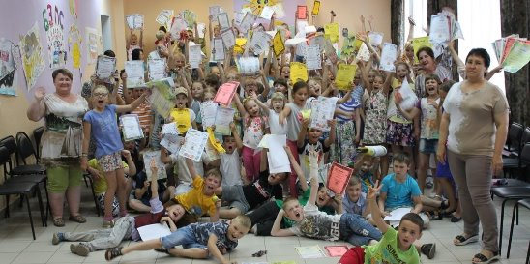
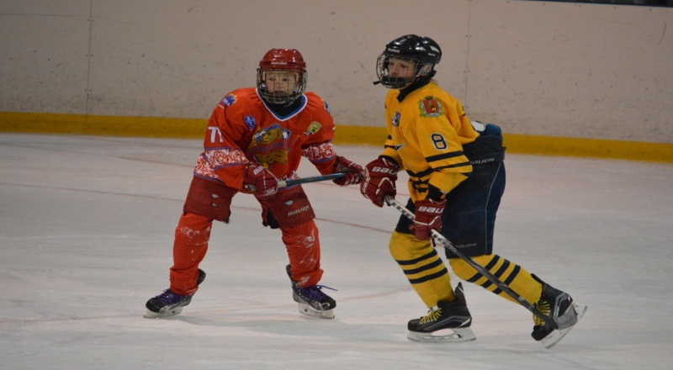
Сеть образовательных учреждений Ковровского района

Slide 9
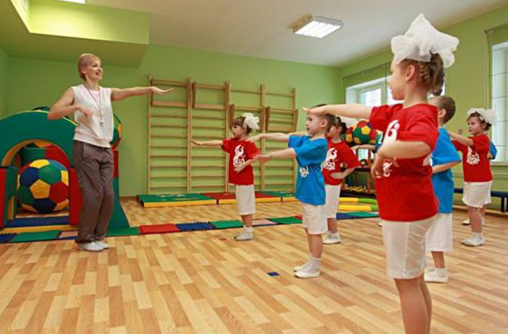
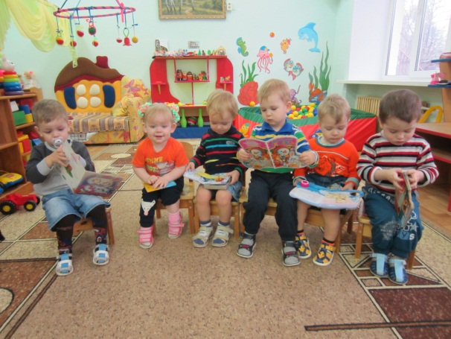
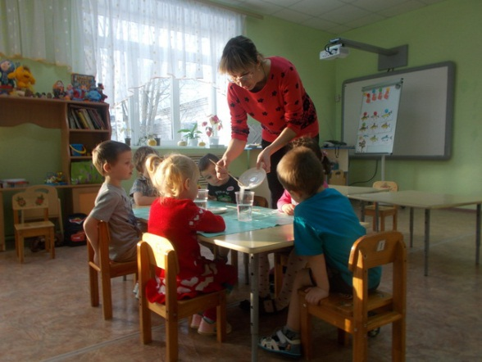
Общая численность детей дошкольного возраста в Ковровском районе
(по статистическим данным)

Slide 10
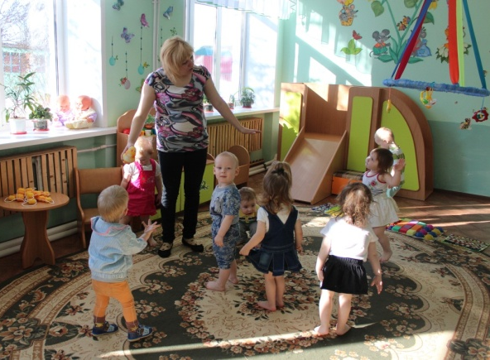
Количество детей в ДОУ

Slide 11
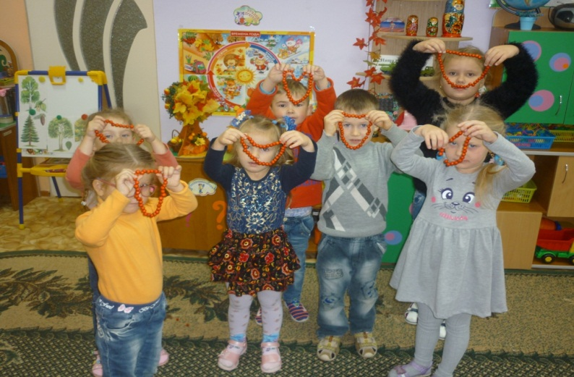
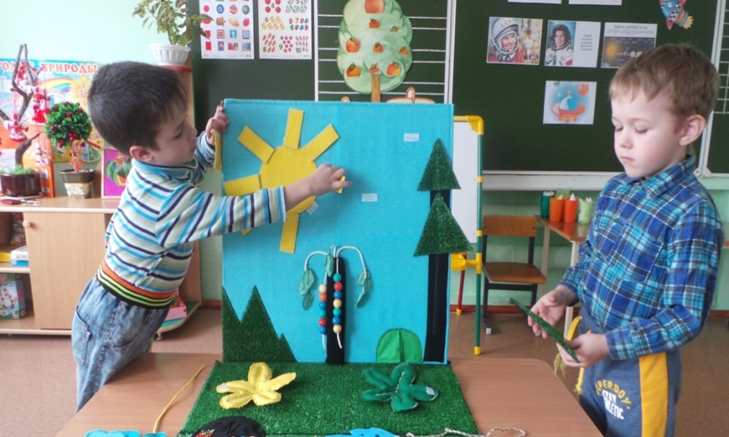
Динамика численности детей в детских садах (2015 - 2018 гг.)
городские поселения
сельские поселения
3 чел.
71 чел.
1,4%
7,1%

Slide 12
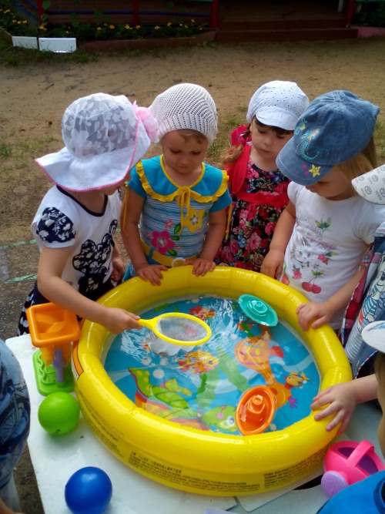
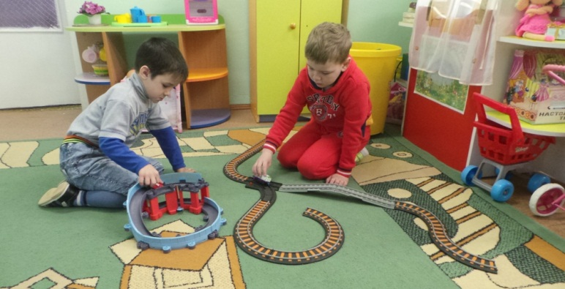
Посещение детских садов

Slide 13
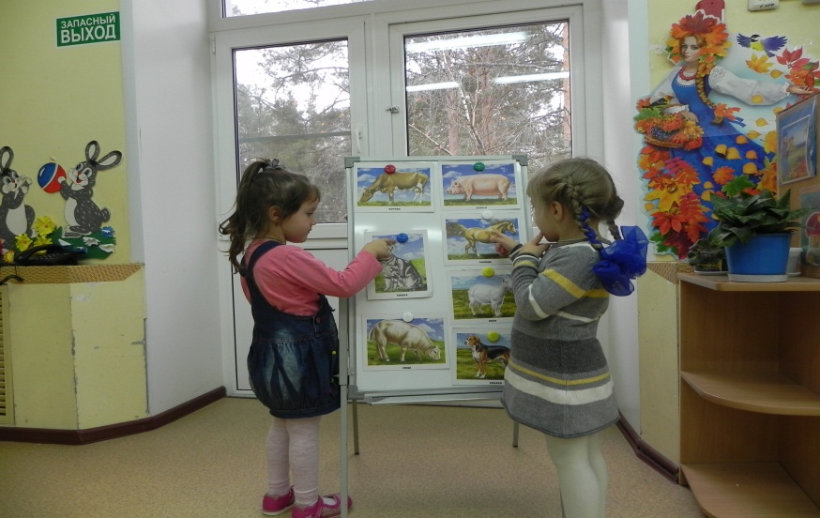
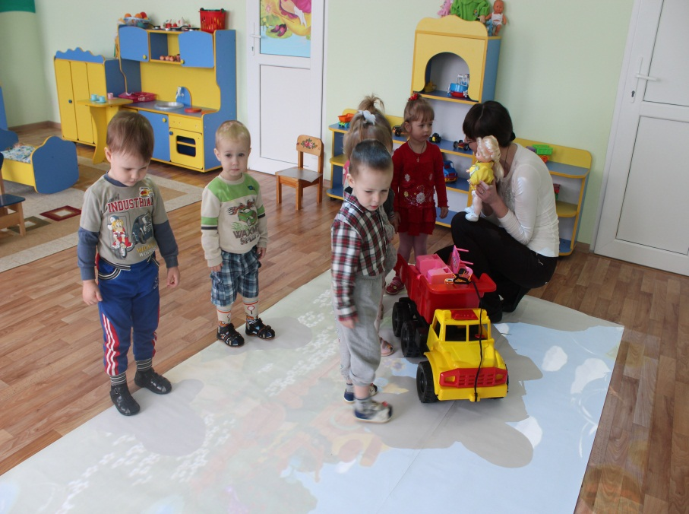
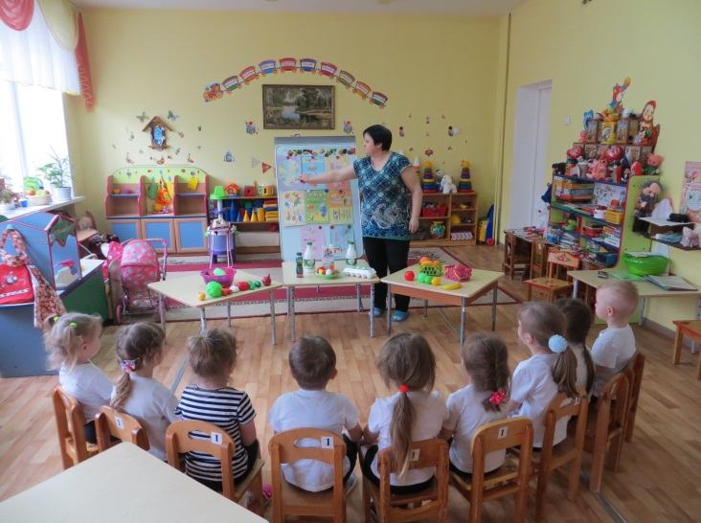
Посещение групп кратковременного пребывания различной направленности
8 рублей в час

Slide 14
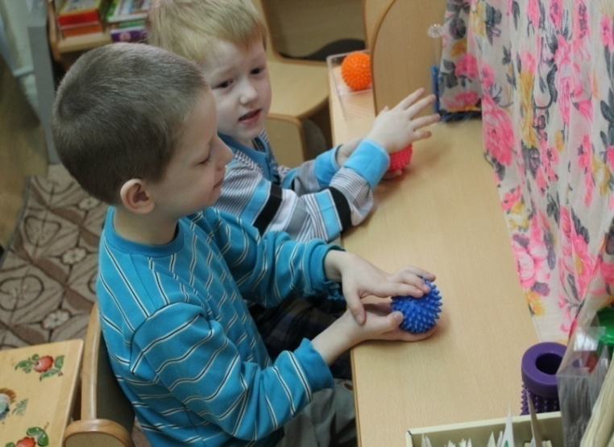
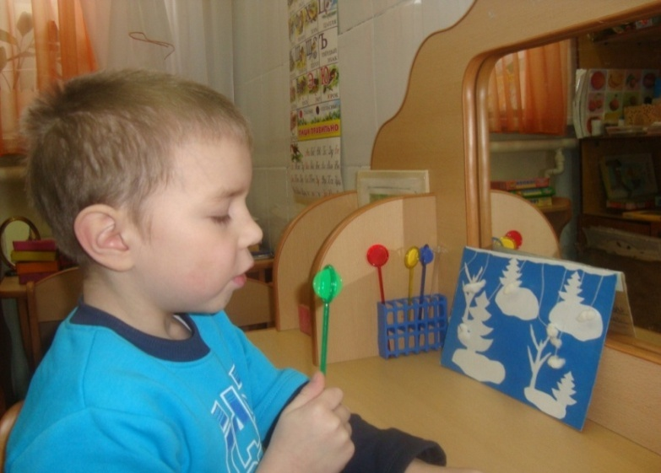
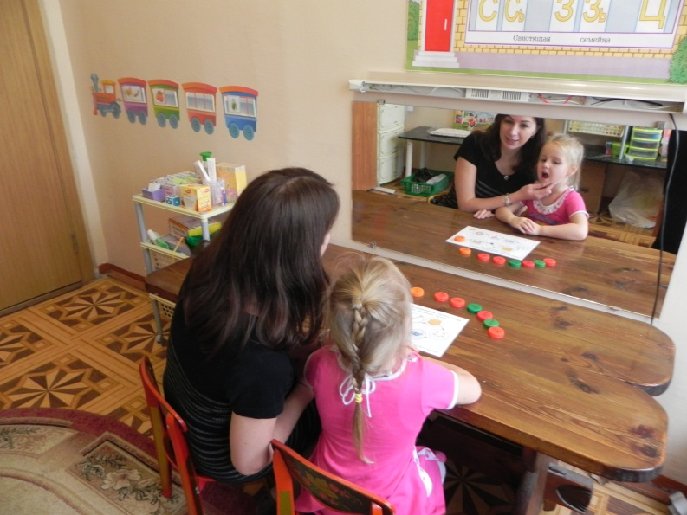
Условия для обучения детей с ОВЗ
Группы компенсирующего вида для детей с речевой патологией - 8
Логопедические пункты - 8

Slide 15
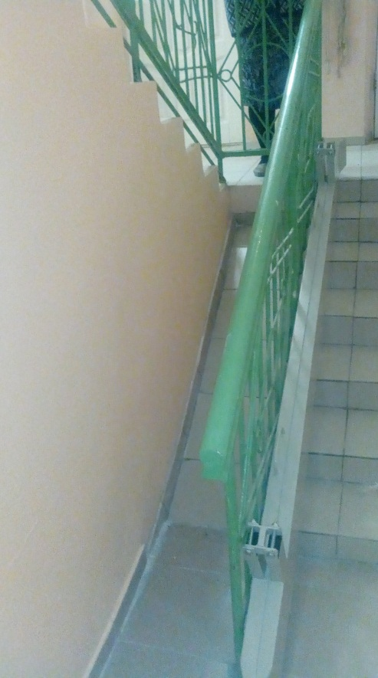
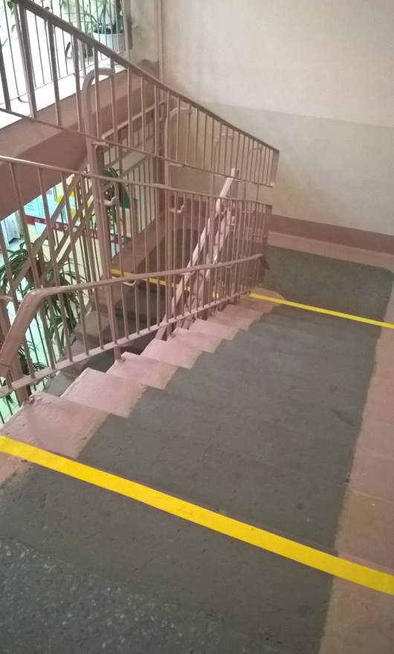
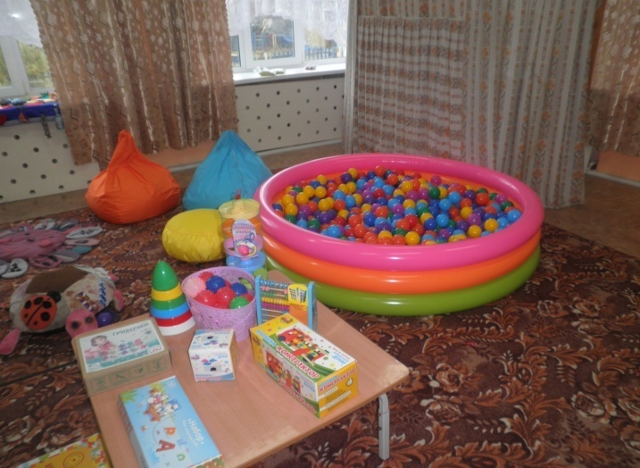
Развитие инклюзивного
образования дошкольников
Детский сад
№1 «Ягодка»
Детский сад
№10 «Радуга»
Сенсорная комната в детском саду
№19 «Лучик»

Slide 16
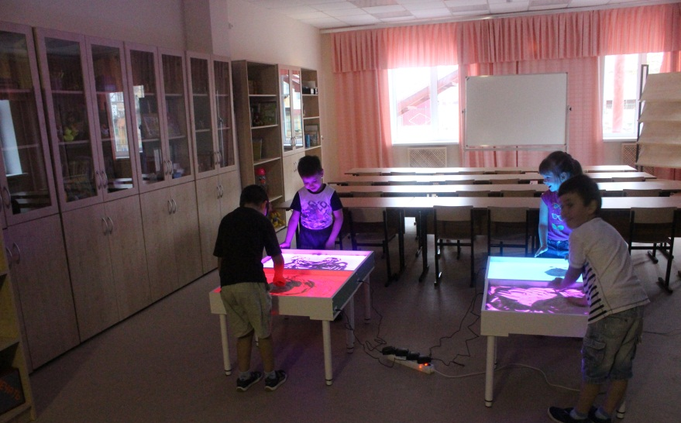
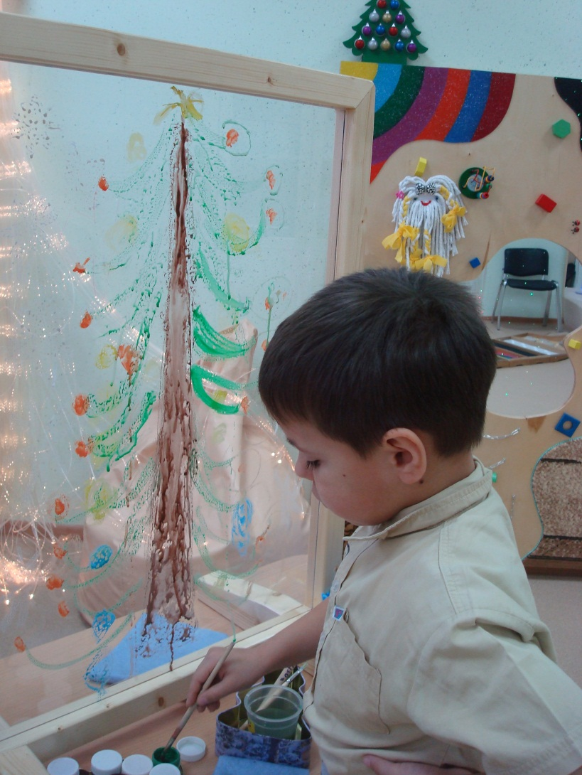
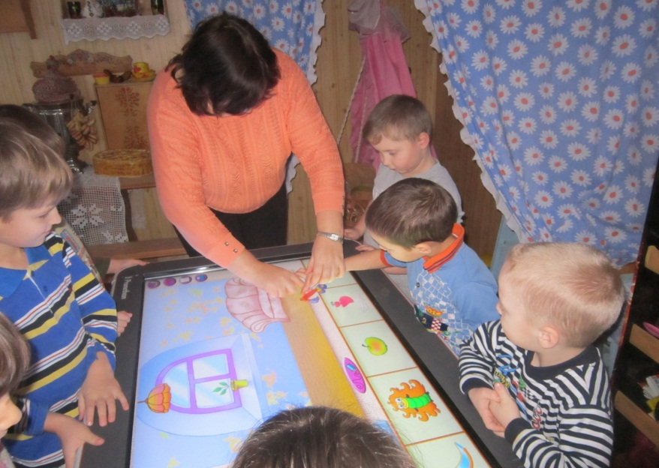
Пескотерапия
Интерактивный стол
Рисование на стекле

Slide 17
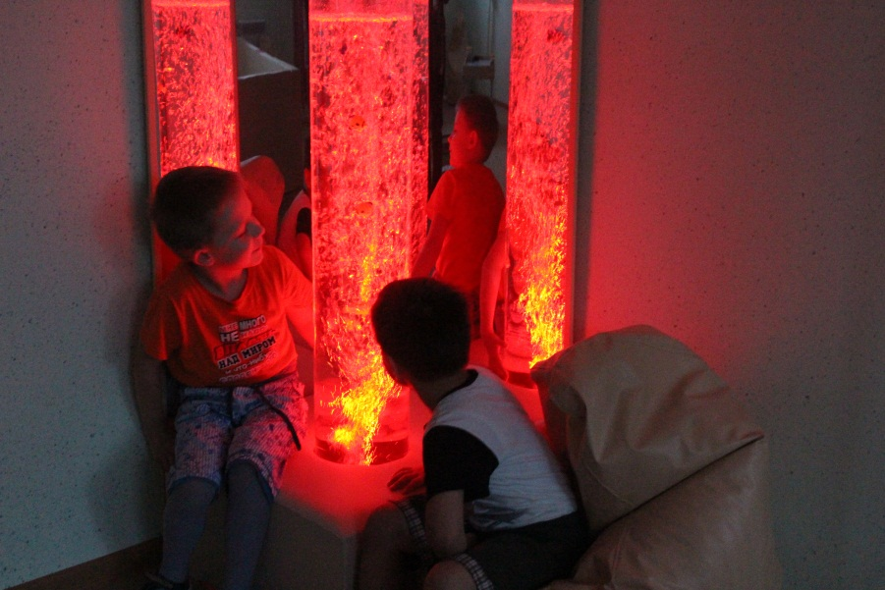
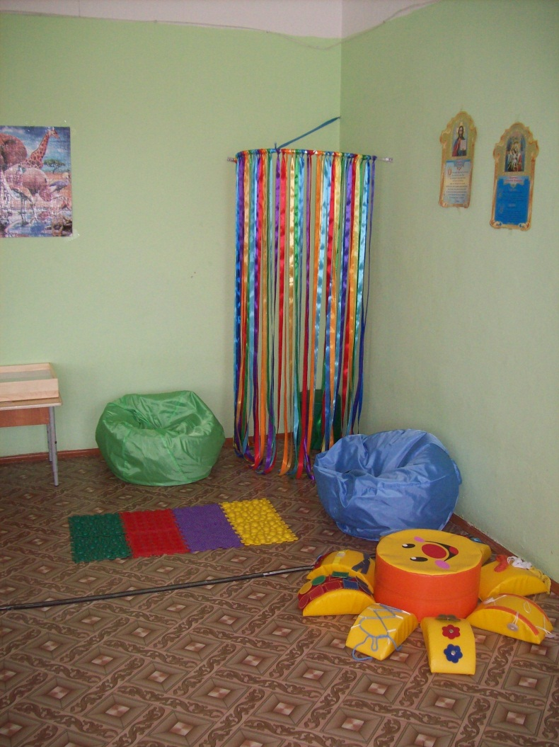
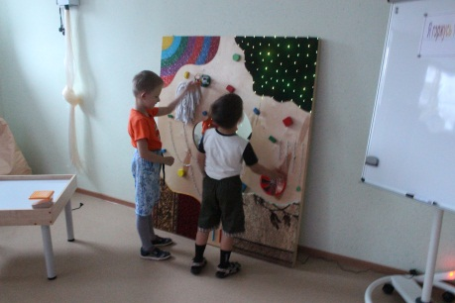
Воздушно-пузырьковые колонны
Тактильная доска
«Сухой душ»

Slide 18
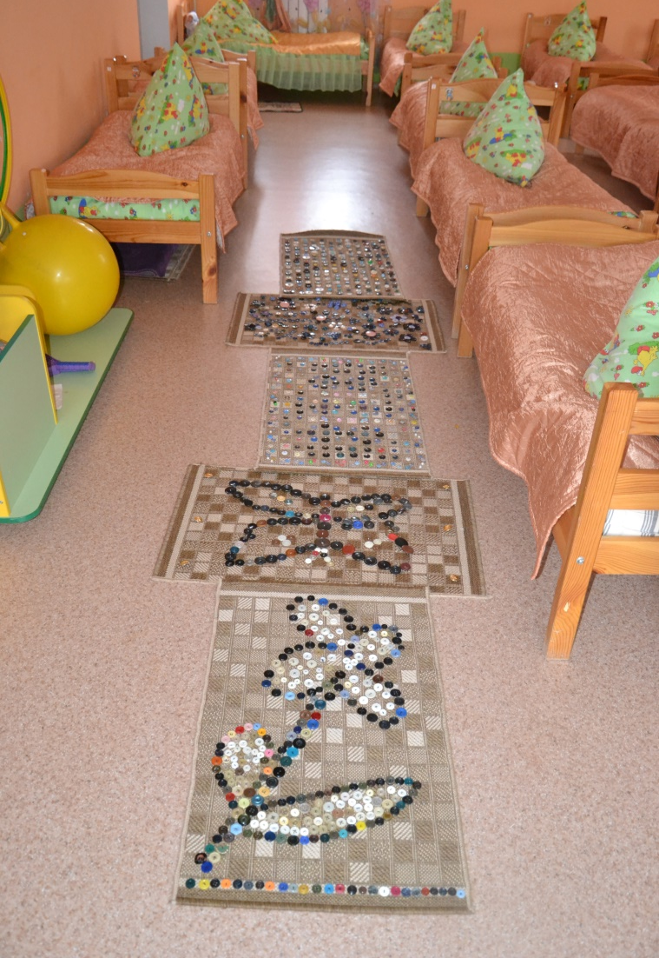
Соляной кристалл
Напольная сенсорная дорожка

Slide 19
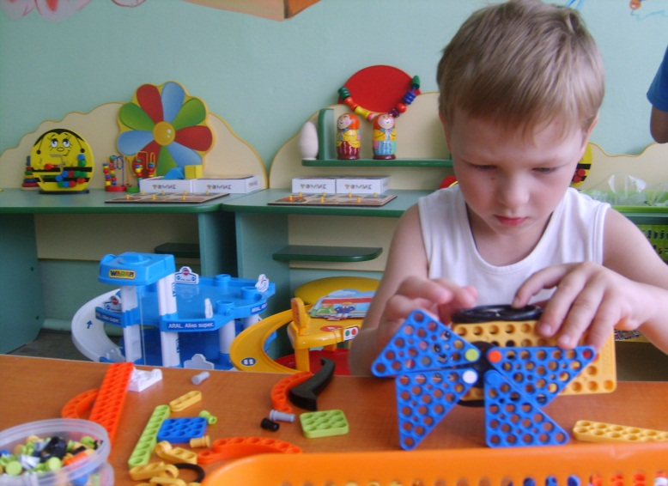
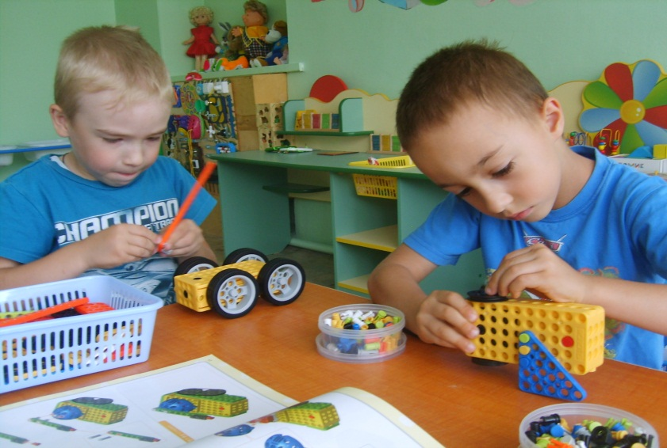
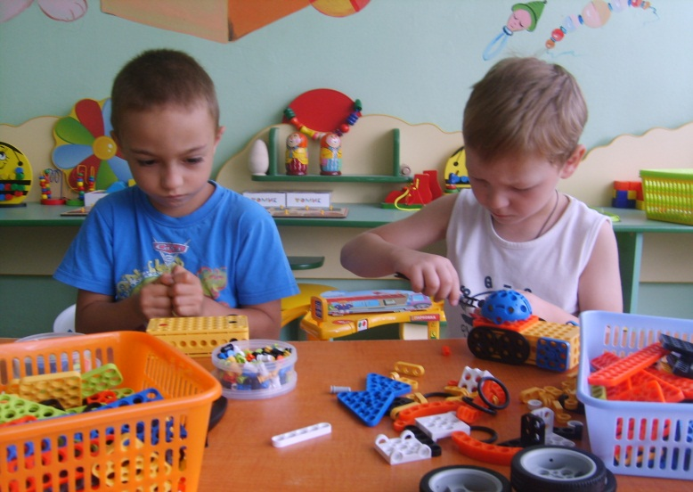
Развитие робототехнического направления в ДОУ

Slide 20
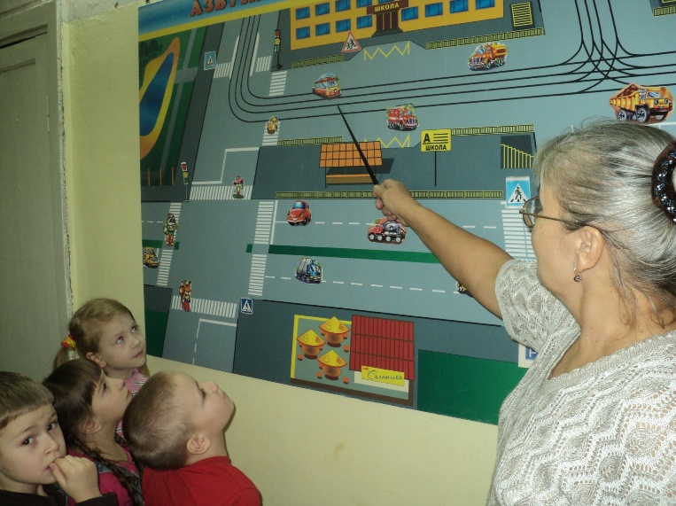
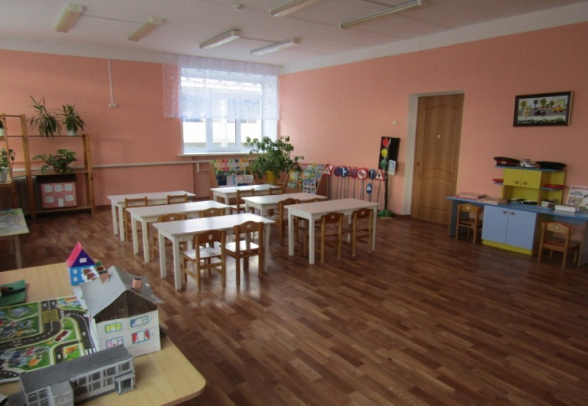
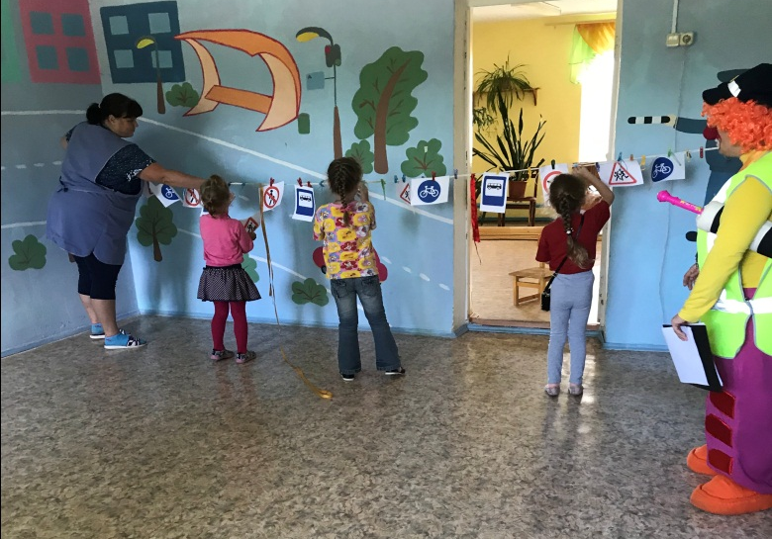
МБДОУ №15 «Теремок»
МБДОУ №6 «Светлячок»

Slide 21
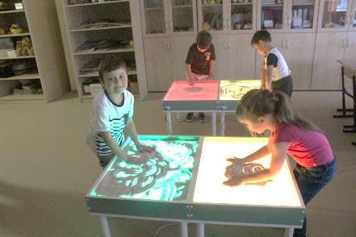
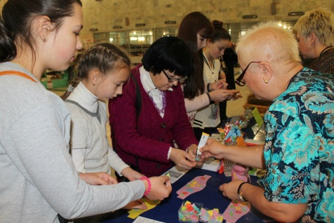
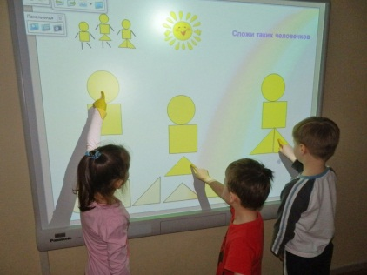
Региональные инновационные площадки
МБДОУ №11 «Солнышко»
«Создание модели безбарьерной среды
на базе сельского территориального комплекса
дошкольного образования»
МБОУ «Иваново-Эсинская СОШ»
«Образовательный портал как компонент информационно-образовательной среды современной школы»
МАУДО «Дворец творчества детей и молодежи»
«Создание модели туристско-образовательного центра «Мелехово»
МБОУ «Мелеховская СОШ №1 им. И.П. Монахова»
«Создание модели центра патриотического воспитания и допризывной подготовки в общеобразовательной организации»

Slide 22
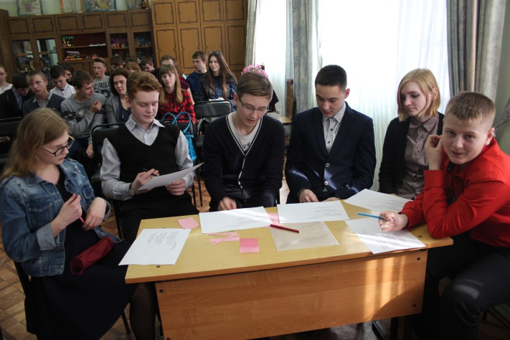
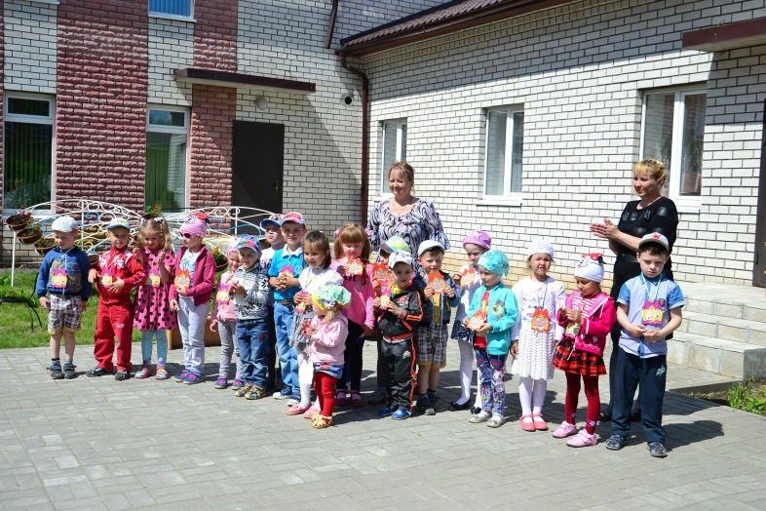
Муниципальные инновационные площадки
МБОУ «Малыгинская СОШ»
«Организация взаимодействия школы и социума при формировании российской гражданской идентичности через реализацию культурно-образовательных сетевых проектов с использованием ИКТ»
МБДОУ №20 «Колобок»
«Создание стратегии профессионального и личностного саморазвития педагогов ДОУ»

Slide 23
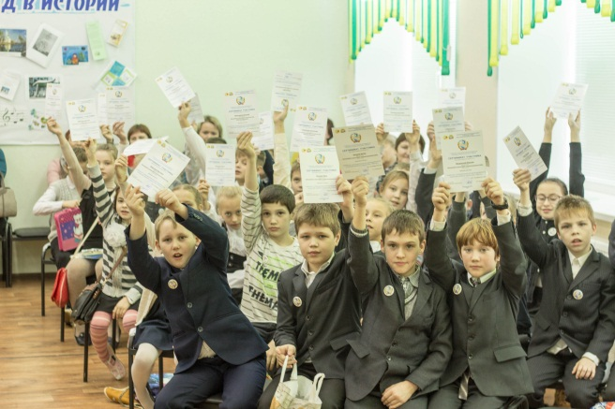
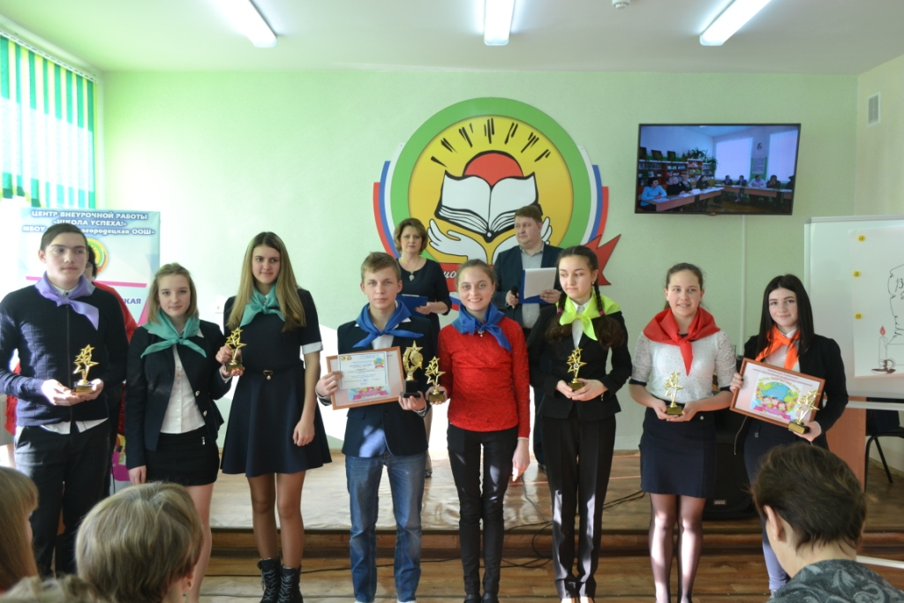
«Школа успеха!»
Центр внеурочной
деятельности
МБОУ
«Клязьмогородецкая ООШ»

Slide 24
Геоигры «Россия. Online»
МБОУ
«Крутовская ООШ им. Г.С. Шпагина»

Slide 25
Геоигры 2018
Команды – участники:
«Горизонт» (Малыгинская школа)
«Клязьминцы» (Клязьмогородецкая школа)
«Азимут» (Крутовская школа)
«Меридиан» (Красномаяковская школа)
«Арсенал» (Иваново-Эсинская школа)
«ВПК» (Мелеховская СОШ №1)
«Наследники Победы» (Краснооктябрьская школа)
Организатор – Щербаков Юрий Павлович

Slide 26
Муниципальная
«Школа юного законотворца»
Школы – участники:
МБОУ Крутовская ООШ им. Г.С. Шпагина
МБОУ «Красномаяковская ООШ»
МБОУ «Иваново-Эсинская школа»
МБОУ «Краснооктябрьская школа»
МБОУ «Шевинская ООШ»
Куратор – Комаров Александр Александрович

Slide 27
Оценка качества образования и качества образовательной деятельности
Закон об образовании
ст.ст. 95 – 95.2

Slide 28
Рейтинг ДОУ по результатам независимой оценки качества образования

Slide 29
Рейтинг школ по результатам независимой оценки качества образования

Slide 30
Платные образовательные услуги
Количество кружков

Slide 31
Независимая оценка
качества образования
11 класс
9 класс

Slide 32
ППЭ 051
Технология печати полного черно-белого комплекта КИМ в пункте проведения экзаменов, технология сканирования экзаменационных материалов

Slide 33
Медалисты - 2018
МБОУ «Малыгинская СОШ» - 1 чел.
МБОУ «Мелеховская СОШ №1 им. И.П. Монахова» - 3 чел.
МБОУ «Краснооктябрьская СОШ» - 1 чел.
МБОУ «Осиповская СОШ им. Т.Ф. Осиповского» - 1 чел.

Slide 34
Сведения о стобалльниках ЕГЭ во Владимирской области
Всего 43 стобалльника:
по русскому языку – 24 чел,
по химии – 9 чел,
по обществознанию –2 чел,
по литературе – 4 чел,
по информатике – 2 чел,
по физике – 1 чел,
по математике п – 1 чел.

Slide 35
Выбор предметов ЕГЭ

Slide 36
Выбор предметов ЕГЭ
Предмет | Процент выбора выпускниками предметов
 | 2018 | 2017
Математика (база) | 86 | 70
Математика (профиль) | 72 | 93
Обществознание | 59 | 68
Физика | 31 | 39
Биология | 17 | 14
Литература | 13 | 2
ИКТ | 12 | 5
История | 12 | 16
Английский язык | 10 | 0
Химия | 9 | 7
география | 2 | 0

Slide 37
ЕГЭ - 2018
Русский язык

Slide 38
ЕГЭ - 2018
Математика
(база)
Математика (профиль)

Slide 39
ЕГЭ по профильным предметам
Всего обучающихся в профильных классах | Количество | %
 | 34 | 58,6
из них: выбрали экзамены по профилю обучения | 19 | 55,8
выбрали для поступления: -вуз по профилю обучения | 13 | 68,4
- профессиональные образовательные организации (учреждения СПО) по профилю обучения | 2 | 10,5

Slide 40
Максимальные баллы ЕГЭ по предметам
Предмет | Количество сдававших предмет | Максимальный балл | ОО
География | 1 | 51 | Новопоселковская СОШ
ИКТ | 7 | 79 | Малыгинская СОШ
Математика (профиль) | 42 | 76 | Мелеховская СОШ №1
История | 7 | 58 | Краснооктябрьская СОШ
Химия | 5 | 73 | Мелеховская СОШ №1
Русский язык | 58 | 98 | Краснооктябрьская СОШ
Английский язык | 6 | 85 | Малыгинская СОШ
Обществознание | 34 | 100 | Малыгинская СОШ (профиль)
Биология | 10 | 86 | Краснооктябрьская СОШ
Физика | 18 | 66 | Мелеховская СОШ №1
Литература | 8 | 80 | Мелеховская СОШ №1

Slide 41
Самоопределение выпускников
г. Москва
г. Нижний Новгород
г. Казань
г. Пенза
г. Владимир
г. Иваново
г. Тверь
г. Ярославль
г. Ковров

Slide 42
Самоопределение выпускников

Slide 43
Самоопределение выпускников
11 класс
58 человек
9 класс
208 человек
ВУЗы
48 человек
СПО
18 человек
в 10 класс
46 человек
СПО, НПО
162 человека

Slide 44
Сравнение результатов ОГЭ 2018 г.
с результатами прошлых лет
Предмет | Не сдали |  | Средний балл
 | 2017 | 2018 | 2017 | 2018
Биология | 0 | 1(0,5%) - | 3,2 | 3,3
История | 0 | 0 | 4,5 | 3,3
География | 5 (6,4%) | 4 (6%) | 3,4 | 3,53
Химия | 0 | 0- | 3,7 | 3,95
Физика | 0 | 0 | 3,2 | 3,1
Информатика | 4 (2,4%) | 7 (6%) | 3,4 | 3,5
Английский язык | 0 | 0 | 4 | 4
Обществознание | 1(1,3%) | 3 (4%) | 3,3 | 3,5
Литература | 1 (0,6%) | 2(1%) | 3,7 | 4

